Slide 1

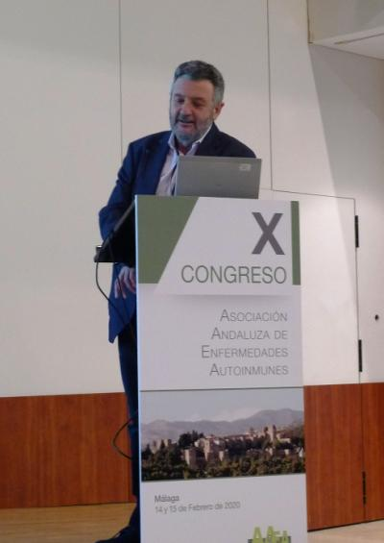
Terapia antifibrótica en la enfermedad pulmonar intersticial asociada a esclerodermia
Norberto Ortego Centeno
Unidad de Enfermedades Autoinmunes Sistémicas.
Hospital Universitario San Cecilio. Granada.
Profesor Titular. Departamento de Medicina. Universidad de Granda.

Slide 2

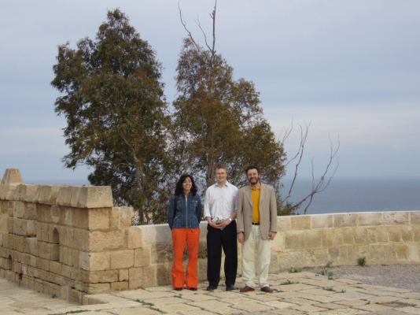
LA MAGNITUD DEL PROBLEMA
Lung fibrosis
Lung fibrosis or interstitial lung disease is present in 80% of patients with systemic sclerosis
40-50%
Notes:
La enfermedad pulmonar intersticial es una complicación prevalente en los pacientes de esclerodermia.
En esta revisión literal de Denton se recoge que podría afectar hasta al 80% de los pacientes. Aunque no en todos va a tener la misma gravedad

Slide 3
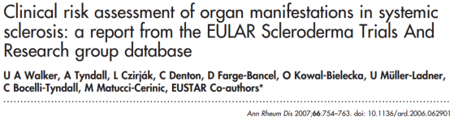
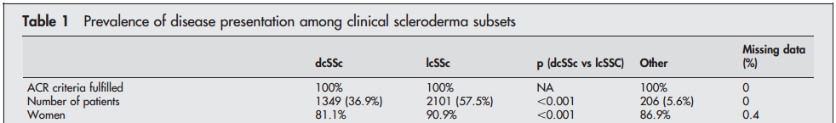
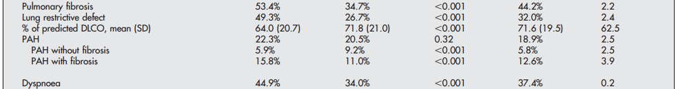
LA MAGNITUD DEL PROBLEMA
La EPI no es exclusiva de los pacientes con ESd
Notes:
Clásicamente se había asociado a la forma difusa de la enfermedad, pero esta publicación de la EULAR dejó claro que esto no es del todo cierto.
Aunque la EPI predomina en los pacientes con la forma difusa (Esd) también afecta a los pacientes con la variante limitada y en conjunto a algo menos de la mitad de los pacientes

Slide 4
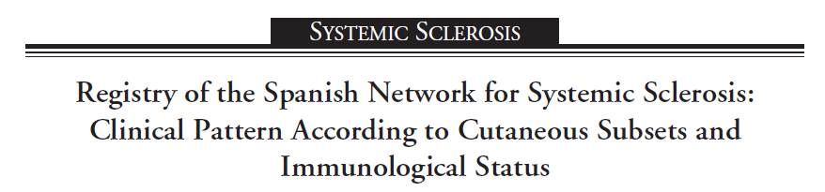

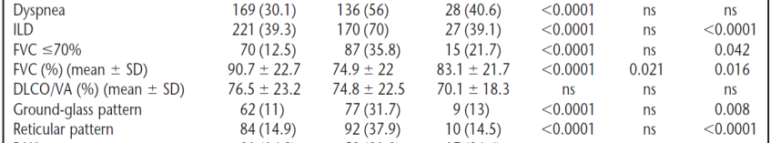
LA MAGNITUD DEL PROBLEMA
N = 811
Esd + Esl
48%
En el registro del GEAS se reproducen los hallazgos de la EULAR respecto a formas de ES
Notes:
Estos datos se reproducen en el registro RESCLE del grupo del GEAS, en principio con 811 pacientes

Slide 5
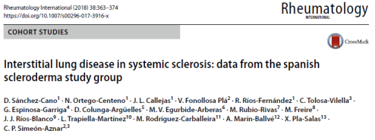
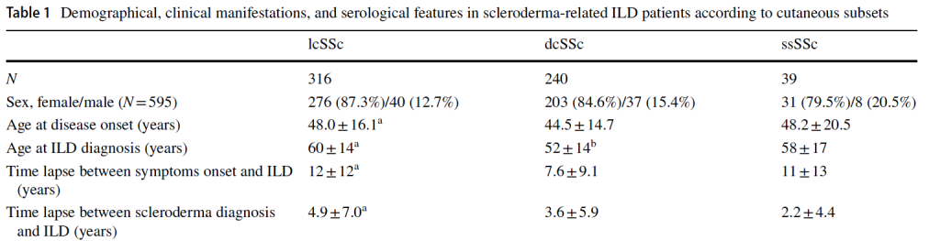
LA MAGNITUD DEL PROBLEMA
N = 1335
Esd + Esl
42%
Números similares los encontrados un tiempo más tarde
Notes:
Y unos años más tarde con 1335.
Hay que destacar que, aunque la prevalencia sea mayor en la forma difusa, como quiera que la forma limitada es más frecuente, si en una determinada cohorte analizamos los pacientes con EPI, tendremos más casos con Esl que con Esd

Slide 6
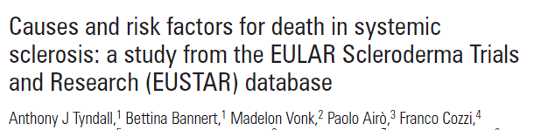
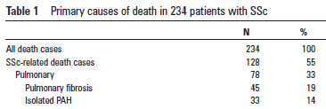
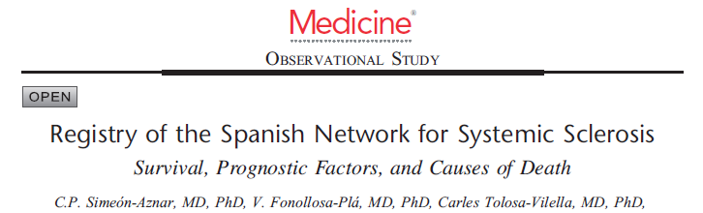
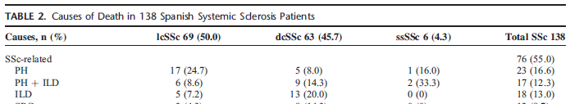
LA MAGNITUD DEL PROBLEMA
19%
25%
Notes:
Y el problema, en realidad, no es que la EPI sea prevalente, es que se acompaña de mortalidad
En nuestro registro la EPI, sola o acompañada de HAP, fue responsable del 25% de la mortalidad relacionada con la ES.

Slide 7
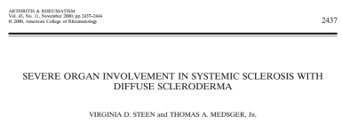
¿Y CÓMO EVOLUCIONA?
            Solo una minoría desarrolla FP significativa
En algunos pacientes la enfermedad se estabiliza
En otros mejora de forma espontánea
Los pacientes con una función pulmonar normal en el momento del diagnóstico es poco probable que desarrollen FP significativa
En pacientes con FP grave, en los dos primeros años se pierde mucha CVF
Notes:
Lo que sucede es que, no todos los pacientes con neumopatía intersticial evolucionan igual. Solo una minoria desarrollan una fibrosis significativa. Es un aforismo que los pacientes con función pulmonar normal en el momento del diagnóstico es poco probable que desarrollen FP. En algunos pacientes se estabiliza la enfermedad pulmonar. En algunos mejora de forma espontánea. En los que van a desarrollar una FP grave en los primeros años se pierde mucha capacidad vital.

Slide 8
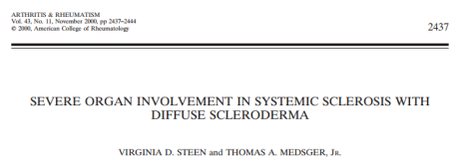
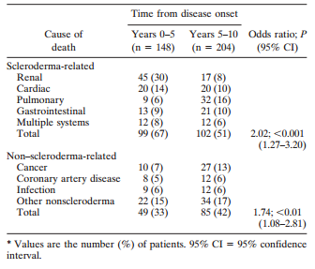
¿Y CÓMO EVOLUCIONA?
Las muertes por afectación pulmonar fueron más en los segundos cinco años desde el inicio de la enfermedad
Notes:
Y las muertes relacionadas con la FP aparecen en los segundos 5 años desde el inicio de la enfermedad. Un 6% de la mortalidad de los pacientes con ES en los primeros 5 años se debe a la afectación pulmonar y en los segundos 5 años alcanza el 16%.

Slide 9
FACTORES DE RIESGO
Variante difusa
Sexo masculino
Raza afroamericana
Anti-Scl70
ÍNDICES DE GRAVEDAD
Enfermedad extensa en TACAR
Baja DLCO
Baja CVF
Notes:
Son variantes de riesgo el presentar una forma difusa de la enfermedad, ser varón, de raza afroamericana y portar anti-Scl70.
Son índices de gravedad:
Una enfermedad extensa en TACAR
Baja DLCO
Baja CVF

Slide 10
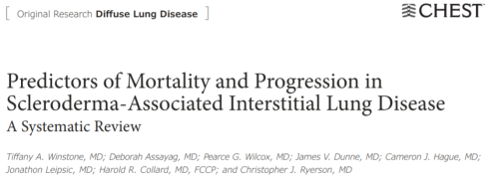
PREDICTORES PROGRESIÓN Y MORTALIDAD
CHEST 2014; 146(2):422-4 36
3145 estudios potenciales
27 estudios incluidos
N = 616
PREDICTORES DE MORTALIDAD > 1 ESTUDIO
> Edad
Sexo masculino
> Extensión TACAR
Panal de abeja
< CVF
< DLCO
IL-6
PREDICTORES DE PROGRESIÓN > 1 ESTUDIO
Sexo masculino
Panal de abeja
> Extensión TACAR
> IL-6
LA EXTENSIÓN DEL DAÑO EN LA TACAR FUE EL ÚNICO PREDICTOR INDEPENDIENTE DE MORTALIDAD Y PROGRESIÓN
Notes:
En esta revisión sistemática se identificaron varios factores predictores de progresión en más de 1 estudio: sexo masculino, panal de abeja en la TACAR y la extensión del daño en TACAR
Y como factores predictores de mortalidad:
la edad, el sexo masculino, tener panal de abeja en la TACAR y una afectación muy extensa, tener niveles elevados de IL-6

Slide 11
PATOGENIA
Activación sist inmune: innato y adquirido
Diferenciación de fibroblastos a miofibroblastos
Reclutamiento y activación fibroblastos
Daño epitelial y endotelial
Carga genética y
Factores ambientales
Acúmulo matriz extracelular
FIBROSIS
Notes:
En personas con una carga genética propicia, la interacción con determinados factores ambientales produce un daño endotelial y epitelial, una activación del sistema inmune innato y adquirido que provoca un reclutamiento y activación de fibroblastos, con diferenciación de fibroblastos a mofibroblastos, producción de matriz extracelular y la consecuente fibrosis.
Se han diferenciado una serie de mediadores que actuan en uno o más de estos pasos

Slide 12
¿CÓMO TRATAR?
Desenca-denante
Inflama- ción inmunome-diada
Fibrosis
MICOFENOLATO
CICLOFOSFAMIDA
AZATIOPRINA
RITUXIMAB
LA DIANA TERAPEUTICA, HASTA AHORA, HA SIDO LA INFLAMACIÓN
Notes:
De forma esquemática tendríamos unos desencadenantes, una inflamación inmunomediada y una fibrosis y la diana ha sido la inflamación. Y lo hemos hecho con micofenolato, ciclofosfamida, azatioprina y rituximab más recientemente

Slide 13
¿CÓMO TRATAR?
Células inflamatorias
Células endoteliales
Fibroblastos
Trombina
TGF-β
Endotelina-1
…
Pirfenidona
Nintedanib
Desenca-denante
Inflama- ción
Fibrosis
¿Y SI FRENAMOS LA FIBROSIS?
Notes:
Intentar frenar la fibrosis ha sido un «sueño» perseguido durante muchos años, que últimamente se ha posicionado como una alternativa real, sobre todo al conocerse mejor los mediadores implicados con la aparición de dos fármacos: Pirfenidona y Nintedanib

Slide 14
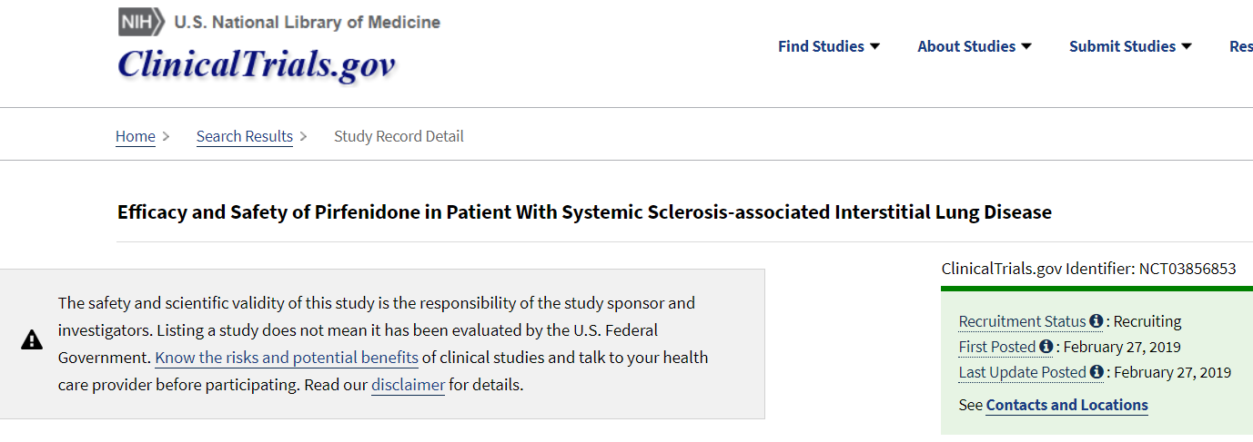
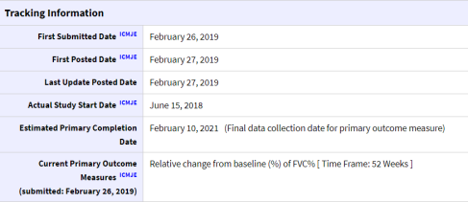
PIRFENIDONA
Hay que esperar…
FASE II (LOTUSS):
Poco alentador
Notes:
Pirfenidona está aprobada para el tratamiento de la fibrosis pulmonar idiopática.
En el caso de la esclerodermia tenemos algunos datos de casos o series de casos. Hay un EC en marcha que seguramente nos dará resultados el próximo año

Slide 15
NINTEDANIB
Conocido antes del bautizo oficial como BIBF1120
Inhibidor de tirosin-kinasas que actúa sobre los receptores de:
  Factor de crecimiento derivado de las plaquetas α y β
  Factor de crecimiento vascular endotelial 1, 2 y 3
  Factor de crecimiento de fibroblastos
  Implicados en el desarrollo de la fibrosis pulmonar
Notes:
Me voy a centrar, por tanto en Nintedanib, un inhibidor de tirosin-kinasas que actúa sobre los receptores de diferentes factores de crecimiento implicados en el desarrollo de la fibrosis pulmonar

Slide 16
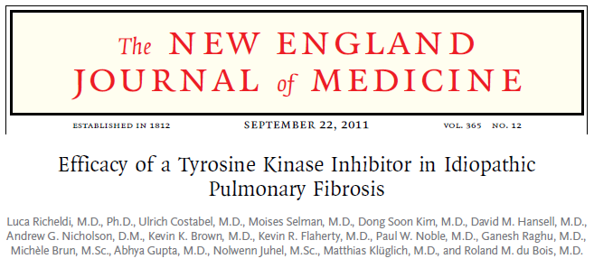
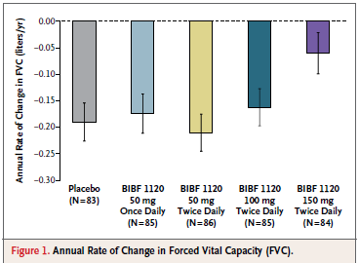
Fase II
Búsqueda de dosis
Fibrosis pulmonar idiopática
TOMORROW
El grupo de 150 mg/12h perdió 60 ml/año de CVF vs. 190 ml/año del grupo placebo
Además disminuyó las exacerbaciones agudas (2,7 vs. 15,7)
Bien tolerado (diarreas y ascenso de GOT)
Notes:
El estudio Tomorrow demostró que frenaba la pérdida de función pulmonar en la FPI a dosis de 150 mg/12, siendo «bien» tolerado en general

Slide 17
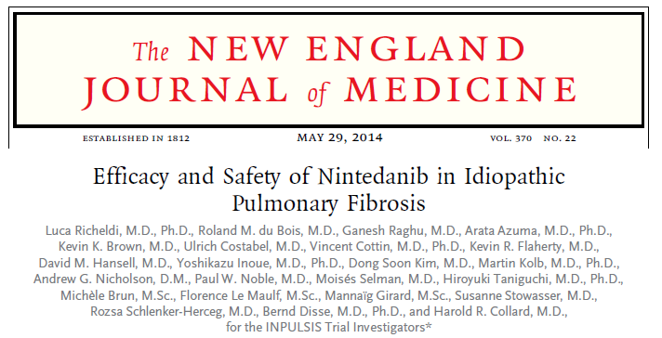
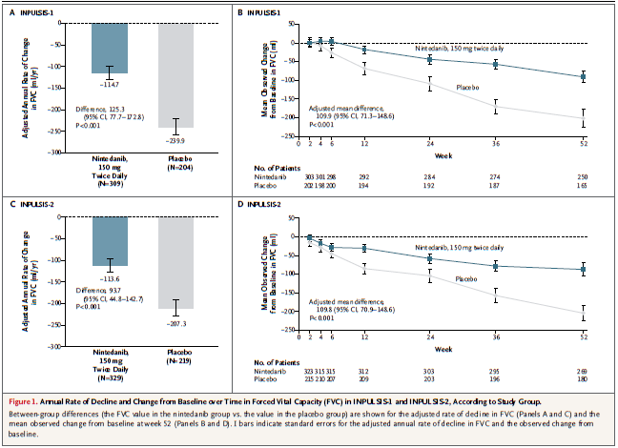
Fase III
150 mg/12h; 52 semanas
N = 1066
Fibrosis pulmonar idiopática
IMPULSIS-1 Y 2
↓ CVF 114,7 ml vs. 239,9 ml y
↓ CVF 113,6 ml vs. 207,3 ml
Diarrea 63,2% vs. 18,3%
Notes:
En los estudios Impulsis 1 y 2 se corrobora este hallazgo y el fármaco se aprueba para el tratamiento de la fibrosis pulmonar idiopática

Slide 18
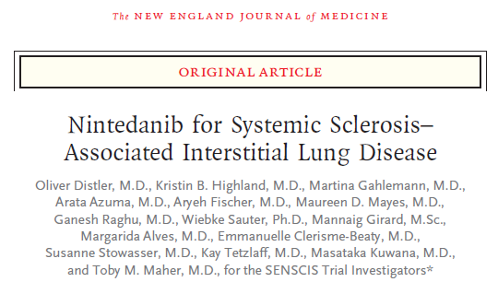
N = 576 (288 x 2); 52 semanas
Inicio de 1er síntoma no Raynaud ≤ 7 años
Intersticio >10%
CVF ≥ 40%; DLCO 30-89%
Podían tomar: Prednisona ≤10mg/d
MTX: dosis estable 6 meses
MFM: dosis estable 6 meses
Nintedanib: 150 mg/12 h vs. placebo
N Engl J Med 2019; 380:2518-2528
SENSCIS
NO HP
No > 3 úlceras digitales
Aleatorización estratificada por presencia de anti-Scl70
Se permitía ↑ tto basal si deterioro
Podía suspenderse 4-8 semanas si efectos adversos
Podía ↓ dosis a 100 mg/12h
PUNTO DE INTERÉS PRINCIPAL:
↓ CVF en 1 año
SECUNDARIOS:
Rodnan,
Calidad de vida
…
Notes:
El paso siguiente fue probar en la esclerodermia y en 2019 se publica el estudio SENSCIS
Se incluyen 576 pacientes con intersticio que afectara al menos el 10% en TACAR, con CVF de al menos el 40% y DLCO entre 30 y 90%
Se podía tomar prednisona (hasta 10 mg/d) y micofenolato en dosis estable

Slide 19
SENSCIS®: Países participantes
Participating countries: Argentina, Australia, Austria, Belgium, Brazil, Canada, Chile, China, Czech Republic, Denmark, Finland, France, Germany, Greece, Hungary, India, Ireland, Israel, Italy, Japan, Malaysia, Mexico, the Netherlands, Norway, Poland, Portugal, Spain, Sweden, Switzerland, Thailand, UK, USA.
Número de centros: 177.
Distler O, et al. N Engl J Med. 2019
Notes:
The SENSCIS trial was conducted at 177 sites in 32 countries.

Slide 20
Key eligibility criteria
Key inclusion criteria
SSc¹ with first non-Raynaud symptom <7 years from screening
Extent of fibrotic ILD ≥10%, confirmed by central assessment of an HRCT scan performed ≤12 months before screening
FVC ≥40% predicted
DLco 30–89% predicted
Key exclusion criteria
>3 digital ulcers or history of severe digital necrosis requiring hospitalization
Significant pulmonary hypertension*
*Defined as previous clinical or echocardiographic evidence of significant right heart failure, history of right heart catheterization showing a cardiac index ≤2 L/min/m², or pulmonary hypertension requiring parenteral therapy with epoprostenol/treprostinil.
1. van den Hoogen F, et al. Arthritis Rheum 2013;65:2737-47.
Distler O, et al. N Engl J Med 2019;380:2518-28.

Slide 21
Background immunosuppressive medications
  Permitted:
    Prednisone ≤10 mg/day or equivalent
    Stable therapy with mycophenolate or methotrexate for ≥6 months prior to randomisation
  Initiation of additional therapy during the trial was permitted in cases of clinically significant deterioration of SSc, at the discretion of the investigator
Distler O, et al. N Engl J Med 2019;380:2518-28.

Slide 22
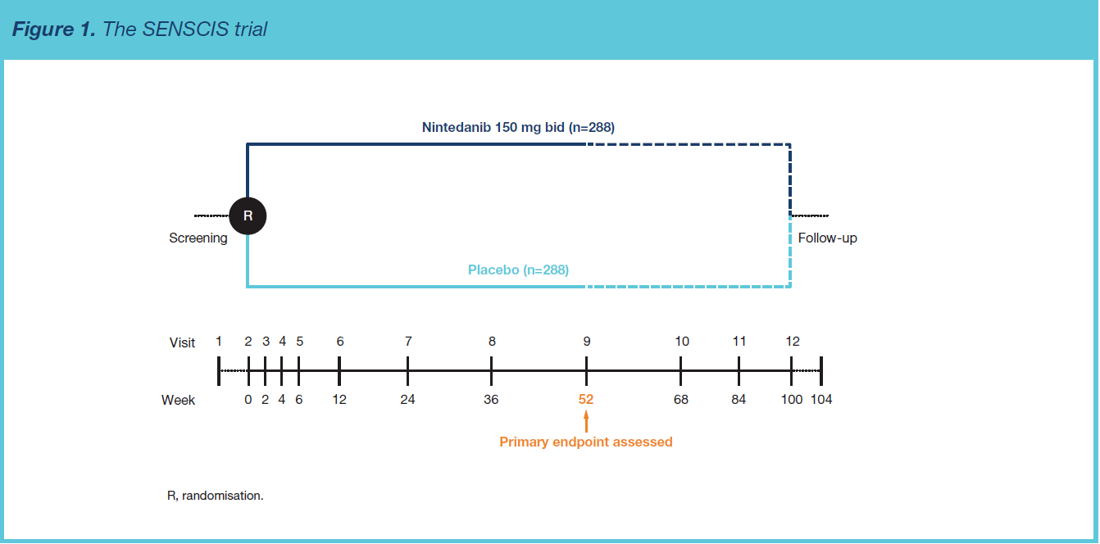
SEGUIMIENTO HASTA QUE EL ÚLTIMO ENFERMO CUMPLIERA 52 SEMANAS

Slide 23
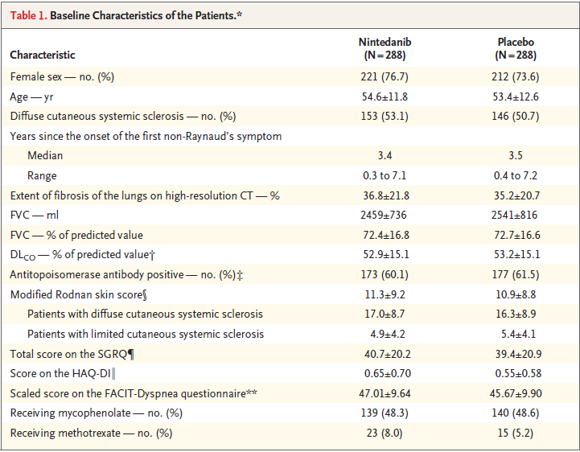

Slide 24
SENSCIS®: tasa anual de caída de la CVF (mL/año) a la semana 52
Tasa anual de declive de la CFV (mL/año) ajustada (SE)
Diferencia 41.0 mL/yr
(95% CI: 2.9, 79.0); p=0.035
Reducción relativa: 44%
Distler O, et al. N Engl J Med. 2019
Notes:
The adjusted annual rate of decline in FVC over 52 weeks was significantly lower in the nintedanib group than in the placebo group (-52.4 vs -93.3 mL/year). The relative reduction in the annual rate of FVC decline between nintedanib and placebo was 44%.
Source: Distler O, et al. N Engl J Med (in press)

Slide 25
SENSCIS ® : Cambio desde la basal de la CVF (mL) hasta la semana 52
Nintedanib
Placebo
Cambio medio absoluto (DE) desde la basal en la CVF (mL)
Semana
No. de pacientes
Nintedanib | 288 | 283 | 281 | 273 |  | 278 |  | 265 |  |  |  | 262 |  |  |  | 241
Placebo | 288 | 283 | 281 | 280 |  | 283 |  | 280 |  |  |  | 268 |  |  |  | 257
Distler O, et al. N Engl J Med. 2019
Notes:
The curves of change from baseline in FVC separated by week 12 and continued to diverge.
Source: Distler O, et al. N Engl J Med (in press)

Slide 26
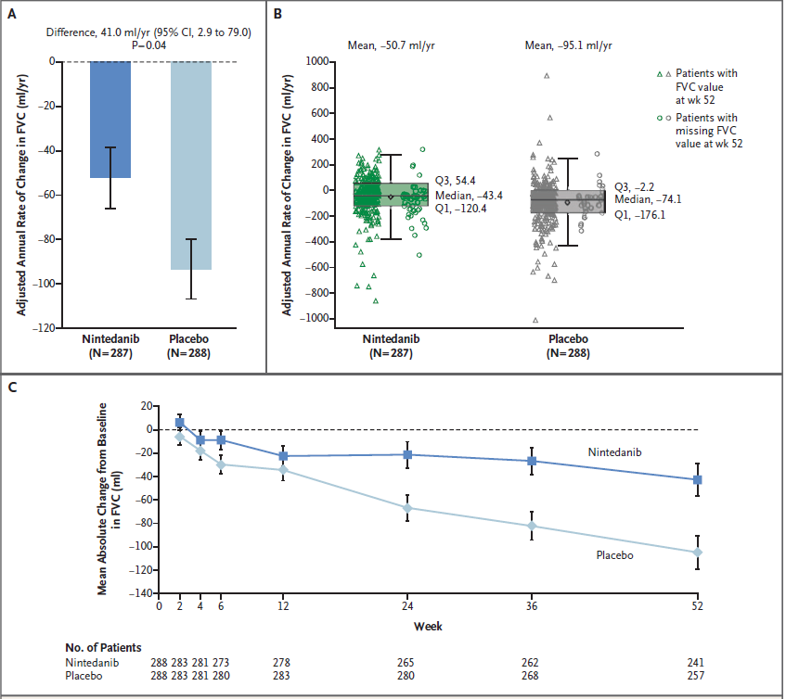
↓ 52,4 ml vs. 93,3 ml/año
↓ CVF: 1,4%
Diferencia entre grupos precoz

Slide 27
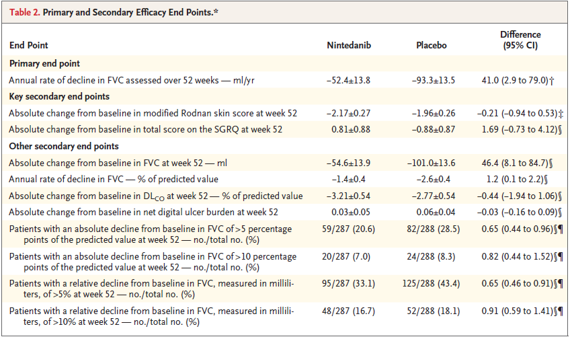
NO DIFERENCIAS EN PUNTOS SECUNDARIOS

Slide 28
SENSCIS ® : Cambio absoluto del mRSS basal, a la semana 52
Adjusted mean (SE) change from baseline in mRSS
Diferencia: –0.2
(95% CI: –0.9, 0.5)
p=0.579
Distler O, et al. N Engl J Med. 2019
Notes:
There was no significant difference between nintedanib and placebo in change from baseline in mRSS at week 52. This may reflect the patient population that was studied, which was selected to be at risk of progression of lung fibrosis. There was an improvement in skin fibrosis in both treatment groups, reflecting that in patients with SSc, skin fibrosis tends to worsen during early disease and then improve [Wirz, 2016].
Reference:
Wirz EG, et al. Incidence and predictors of cutaneous manifestations during the early course of systemic sclerosis: a 10-year longitudinal study from the EUSTAR database. Ann Rheum Dis 2016;75:1285-92.
Source: Distler O, et al. N Engl J Med (in press)

Slide 29
SENSCIS ® : Cambio absoluto delSGRQ basal, a la semana 52
Adjusted mean (SE) change from baseline in SGRQ total score
Diferencia: 1.7
(95% CI: –0.7, 4.1)
p=0.171
Distler O, et al. N Engl J Med. 2019
Notes:
There was only a small change from baseline in SGRQ total score in either treatment group over 52 weeks, indicating that there was little change in health-related quality of life over this period. There was no significant difference between treatment groups in change in SGRQ total score at week 52.
Source: Distler O, et al. N Engl J Med (in press)

Slide 30
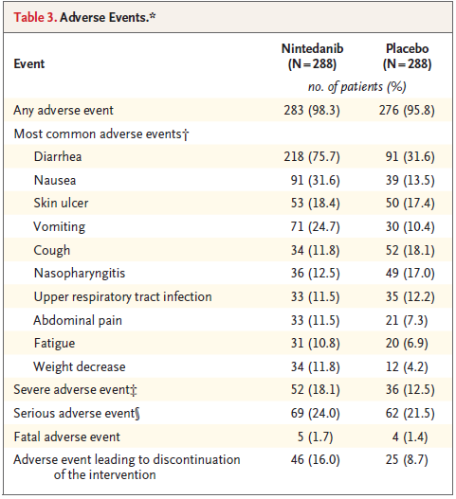
El principal efecto adverso fue la diarrea
Ascenso de transaminasas en 5% < a 3 veces lo normal
Notes:
El principal efecto adverso fue la diarrea

Slide 31
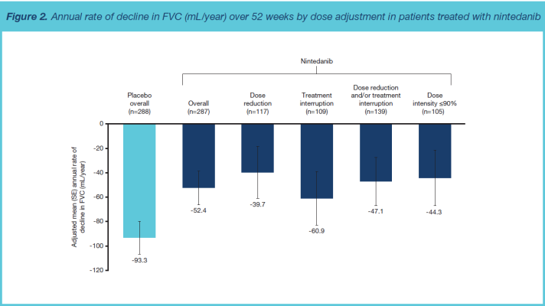
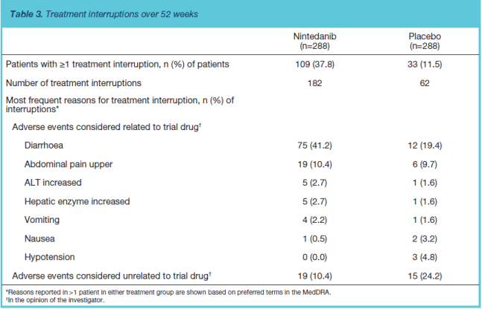
El tratamiento se interrumpió en 109 casos (38%)
Sobre todo por diarrea
Reducción de dosis en 130 casos
Suspensión definitiva en 13,9%
La tasa de descenso de CVF fue similar en los pacientes tratados aunque se redujera la dosis de Nintedanib
Notes:
El tratamiento se interrumpió en 38% de los casos. Pero la interrupción definitiva solo ocurrió en el 14%.
En general el freno a la disminución de CVF se mantuvo a pesar de una dosis menos y de la interrupción del tratamiento

Slide 32
¿Y CÓMO SE COMPORTARON LOS SUBGRUPOS
Esl vs. Esd
Scl-70 positivo vs. Scl-70 negativo
Según el uso de glucocorticoides
Según el uso de micofenolato
…

Slide 33

lcSSc vs. dcSSc
Patients with lcSSc (n=277)
Patients with dcSSc (n=299)
Female: 74%
Female: 77%
Mean age: 56.2 years
Mean age: 51.9 years
Median time since onset of first non-Raynaud symptom: 2.9 years
Median time since onset of first non-Raynaud
symptom: 4.0 years
ATA positive: 51%
ATA positive: 70%
Mean extent of fibrotic ILD on HRCT*: 36%
Mean extent of fibrotic ILD on HRCT*: 36%
Mean FVC % predicted: 74.8%
Mean FVC % predicted: 70.5%
Mean mRSS: 5.2
Mean mRSS: 16.7
Taking mycophenolate†: 45%
Taking mycophenolate†: 51%
*Assessed in the whole lung to nearest 5% by central review. Pure (non-fibrotic) ground glass opacity was not included. †Mofetil or sodium.

Slide 34
RESPUESTA SEGÚN EL SUBTIPO DE ES
Limited cutaneous SSc
Diffuse cutaneous SSc
Nintedanib
(n=134)
Placebo
(n=142)
Nintedanib
(n=153)
Placebo
(n=146)
Adjusted mean (SE) annual rate of decline in FVC (mL/year)
Difference 25.3
(95% CI -28.9, 79.6)
Relative reduction 34%
Difference 56.6
(95% CI 3.2, 110.0)
Relative reduction 51%
Treatment-by-time-by-subgroup interaction p=0.42.

Slide 35
RESPUESTA SEGÚN EL SUBTIPO DE ES
La tasa anual de disminución de FVC en pacientes que recibieron placebo fue numéricamente mayor en pacientes con dcSSc que con lcSSc
Nintedanib redujo la progresión de la ILD tanto en pacientes con lcSSc como con dcSSc
No se observó ningún efecto de Nintedanib sobre la fibrosis de la piel evaluada con el mRSS en pacientes con lcSSc o dcSSc

Slide 36
RESPUESTA SEGÚN anti-Scl70 (ATA)
ATA-positive
ATA-negative
Nintedanib
(n=173)
Placebo
(n=177)
Nintedanib
(n=114)
Placebo
(n=111)
Adjusted mean (SE) annual rate of decline in FVC (mL/year)
Difference 29.9
(95% CI -19.1, 78.8)
Relative reduction 32%
Difference 57.2
(95% CI -3.5, 118.0)
Relative reduction 61%
Treatment-by-time-by-subgroup interaction p=0.49.

Slide 37
Proportions of patients with worsening of FVC, stable FVC, and improvement in FVC at week 52 in patients who were ATA-positive at baseline
OR 0.66
(95% CI: 0.43, 1.02)
OR 1.32
(95% CI: 0.86, 2.01)
OR 1.25
(95% CI: 0.72, 2.18)
Patients (%)
n=62
n=81
n=78
n=68
n=33
n=28

Slide 38
RESPUESTA SEGÚN anti-Scl70 (ATA)
La tasa anual de disminución de la CVF en el grupo placebo fue la misma en pacientes con ATA positivo y ATA negativo
El Nintedanib redujo la progresión de la EPI tanto en pacientes con ATA positivo como con ATA negativo
Numéricamente más en los pacientes con ATA (-)
No se observó ningún efecto de Nintedanib sobre la fibrosis de la piel evaluada con el mRSS en pacientes con ATA positivo o ATA negativo

Slide 39

Baseline characteristics of patients in subgroups by use of corticosteroids
Used corticosteroids (n=397)
Did not use corticosteroids (n=179)
Female: 75%
Female: 76%
Mean age: 53.6 years
Mean age: 54.7 years
Median time since onset of first non-Raynaud symptom: 3.4 years
Median time since onset of first non-Raynaud
symptom: 3.3 years
Diffuse cutaneous SSc: 53%
Diffuse cutaneous SSc: 49%
ATA positive: 61%
ATA positive: 59%
Mean extent of fibrotic ILD on HRCT*: 36%
Mean extent of fibrotic ILD on HRCT*: 35%
Mean FVC % predicted: 71.9%
Mean FVC % predicted: 73.8%
Mean mRSS: 11.2
Mean mRSS: 10.9
Taking mycophenolate†: 52%
Taking mycophenolate†: 41%
*Assessed in the whole lung to nearest 5% by central review. Pure (non-fibrotic) ground glass opacity was not included. †Mofetil or sodium.

Slide 40
TASA DE REDUCCIÓN DE CVF SEGÚN EL USO DE GLUCOCORTICOIDES
Used corticosteroids
Did not use corticosteroids
Nintedanib
(n=205)
Placebo
(n=191)
Nintedanib
(n=82)
Placebo
(n=97)
Adjusted mean (SE) annual rate of decline in FVC (mL/year)
Difference 39.6
(95% CI −6.3, 85.6)
Relative reduction 38%
Difference 49.4
(95% CI −18.8, 117.6)
Relative reduction 68%
Treatment-by-time-by-subgroup interaction p=0.82.
Notes:
R039 Table 39.2.1

Slide 41
RESPUESTA SEGÚN EL USO DE GLUCOCORTICOIODES
Nintedanib redujo la tasa anual de disminución de la FVC en pacientes con SSc-ILD, tanto en pacientes que usaron corticosteroides como si no.
No se observó ningún efecto de nintedanib sobre la fibrosis de la piel evaluada con el IR en pacientes que usaron y no usaron corticosteroides.

Slide 42
RESPUESTA SEGÚN TRATAMIENTO CON MFM
Patients taking mycophenolate at baseline
Patients not taking mycophenolate
at baseline
Nintedanib
(n=138)
Placebo
(n=140)
Nintedanib
(n=149)
Placebo
(n=148)
Adjusted mean (SE) annual rate
of decline in FVC (mL/year)
Difference 26.3
(95% CI -27.9, 80.6)
Relative reduction 40%
Difference 55.4
(95% CI 2.3, 108.5)
Relative reduction 46%
Treatment-by-time-by-subgroup interaction p=0.45. Analyses were not adjusted for multiplicity.

Slide 43
RESPUESTA SEGÚN TRATAMIENTO CON MFM
LOS DOS FÁRMACOS
Mean (SE) absolute change from baseline in FVC (mL)
NINGÚN FÁRMACO
Week
Number of patients
Mycoph. at baseline, nintedanib | 138 | 134 | 131 |  | 135 |  | 129 |  |  |  | 128 |  |  |  | 116
No mycoph. at baseline, nintedanib | 145 | 147 | 142 |  | 143 |  | 136 |  |  |  | 134 |  |  |  | 125
Mycoph. at baseline, placebo | 136 | 139 | 139 |  | 139 |  | 137 |  |  |  | 133 |  |  |  | 127
No mycoph. at baseline, placebo | 147 | 142 | 141 |  | 144 |  | 143 |  |  |  | 135 |  |  |  | 130

Slide 44
RESPUESTA SEGÚN TRATAMIENTO CON MFM
La tasa de disminución de la CVF en el grupo placebo y el efecto absoluto del tratamiento con Nintedanib fue numéricamente menor en los pacientes que tomaron micofenolato, pero las pruebas estadísticas no indicaron heterogeneidad en el efecto del tratamiento con Nintedanib entre estos subgrupos.
El efecto relativo del tratamiento con Nintedanib fue similar entre los pacientes que toman y no toman micofenolato (40% y 46%, respectivamente)

Slide 45
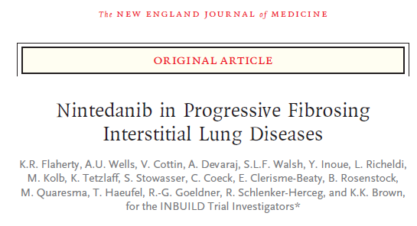
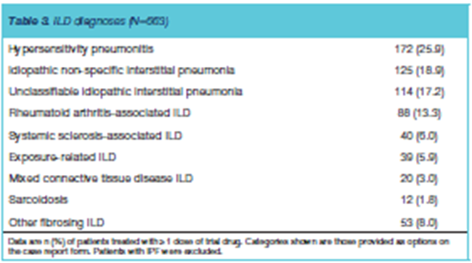
PUNTO DE INTERES:
Caída anual de CVF (ml/año)
Según patrón TACAR
PUNTOS SECUNDARIOS:
K-BILD
Tiempo exacerbación aguda
Tiempo a éxitus
…
INBUILD
N Engl J Med 2019; 381:1718-1727
Pacientes con fibrosis pulmonar progresiva
  >10% de extensión
  CVF >45%
  DLCO ≥30-< 80%
  Más 1 de (en los 24 meses previos al cribado):
    Descenso de CVF ≥ 10%
    Descenso de CVF ≥ 5-<10% y deterioro clínico
    Descenso de CVF ≥ 5-<10% y progresión fibrosis
    Deterioro clínico y progresión de la fibrosis
Notes:
En 2019 se publica también el estudio Inbuild. Tiene mucho interés porque se incluyen pacientes con diferentes formas de fibrosis pulmonar acompañadas de una fibrosis pulmonar progresiva definida por:
Una extensión de más del 10% en TACAR
Descenso de CVF entre el 5-10%, pero con deterioro clínico
Descenso de CVF entre el 5-10% y progresión de la fibrosis
Deterioro clínico y progresión de la fibrosis

Slide 46
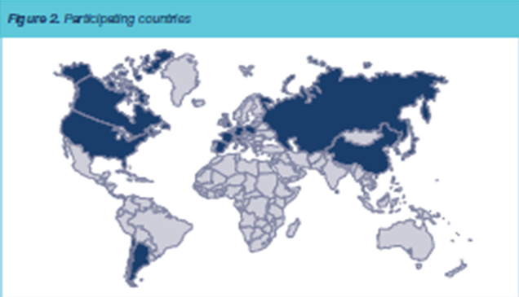
N = 663 (≥ 1 dosis); 411 NIU-like; 252: otro

Slide 47
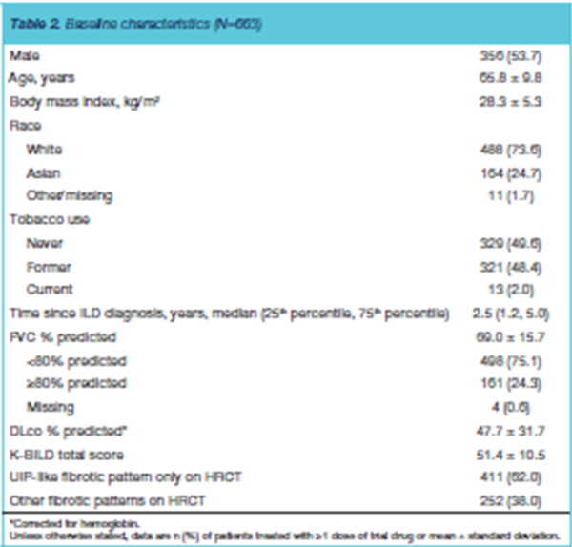
Características basales

Slide 48
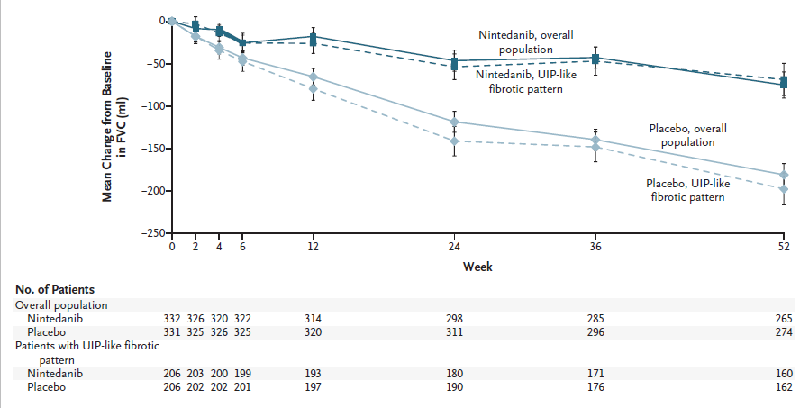
-82,9 ml/año
EFECTOS ADVERSOS:
Diarrea
Nausea
Vómitos
↑ GOT
-211,1 ml/año
LA EVOLUCIÓN DE LA FIBROSIS PULMONAR PARECE SIMILAR INDEPENDIENTEMENTE DE LA PATOLOGÍA
EL EFECTO DE NINTEDANIB ES SIMILAR EN TODOS LOS PACIENTES CON FIBROSIS PULMONAR INDEPENDIENTEMENTE DEL DIAGNÓSTICO
CON NINTEDANIB SE CONSIGUIÓ «FRENAR» LA PÉRDIDA DE CVF INDEPENDIENTEMENTE DEL PATRÓN RADIOLÓGICO

Slide 49
CONCLUSIONES
La terapia antifibrótica consigue disminuir la tasa de pérdida de volumen pulmonar en pacientes con EPI asociada a ESCLERODERMIA independientemente de:
  El patrón radiológico en la TACAR
  El subtipo de enfermedad o de autoanticuerpos
  La asociación de micofenolato o prednisona
Las diferencias encontradas con tratamientos «clásicos» seguramente se deben a la diferente selección de los pacientes
El mismo efecto parece observarse en otras enfermedades que cursan con fibrosis pulmonar
Notes:
La terapia antifibrótica consigue disminuir la tasa de pérdida de volumen pulmonar en pacientes con EPI asociada a Esclerodermia independientemente de:
El patrón radiológico en la TACAR
El subtipo de enfermedad o de autoanticuerpos
La asociación de micofenolato o prednisona
Las diferencias encontradas con tratamientos «clásicos» seguramente se deben a la diferente selección de los pacientes

Slide 50



